Slide 2


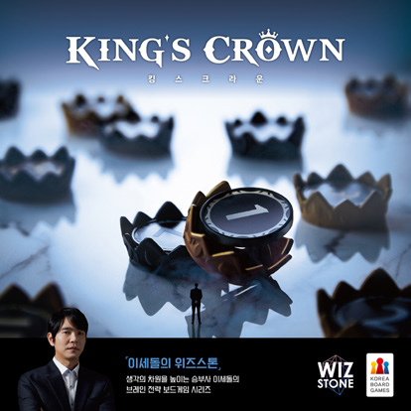
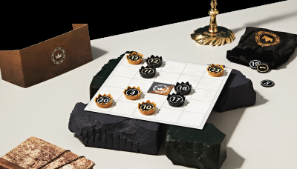
8+
20
1. 고도의 기억력을 이용한 상대 수 예측과
전술적 칩 배치를 위한 사고력이 필요한 게임
2. 필요한 숫자칩을 획득하는 단계,
얻은 칩으로 빙고를 만드는 단계로 진행
3. 승부사 이세돌의 손에서 탄생한 위즈스톤은
규칙은 단순하지만 전략적인 깊이가 특징
만 8세 이상
2 명
20 분

Slide 3
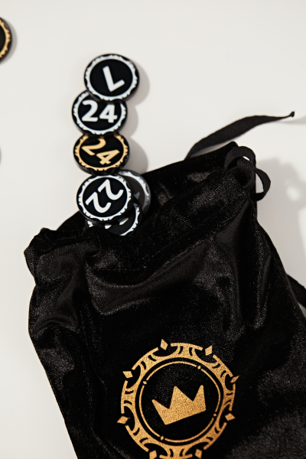
킹스 크라운은 바둑과 빙고의 특성을 결합한 게임입니다. 바둑과 빙고는 특징이 많이 다른 게임입니다. 바둑은 모든 정보가 공개되어 있고 철저한 계산과 수읽기에 근거하여 수를 놓는 반면, 빙고는 공개된 정보가 거의 없고 승패를 요행에 맡기는 게임입니다. 킹스 크라운은 깊은 사고와 요행을 노리는 재미가 조화롭게 섞인 게임입니다.

Slide 4
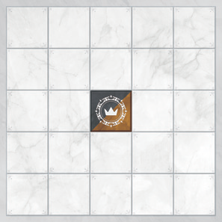




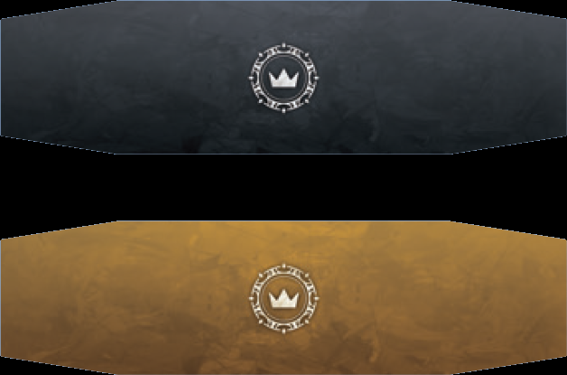

1. 게임판 1개
2. 숫자칩 48개(2색, 숫자 1~24)
3. 왕관 24개(2색, 12개씩)
4. 가림막 2개
5. 주머니 1개

Slide 5
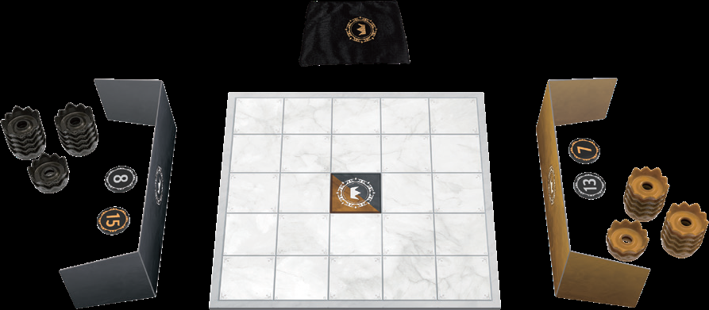
1. 마주 보고 앉은 뒤 게임판을 놓음
2. 각자 한 가지 색깔을 정해서 그 색깔의
왕관 모두와 가림막을 가져옴
3. 모든 숫자칩을 주머니에 넣고 잘 섞음
4. 주머니에서 숫자칩 2개씩 뽑아 가져옴
5. 무작위로 선공 플레이어를 정함

Slide 6
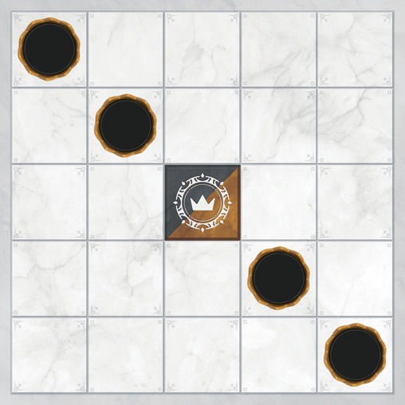
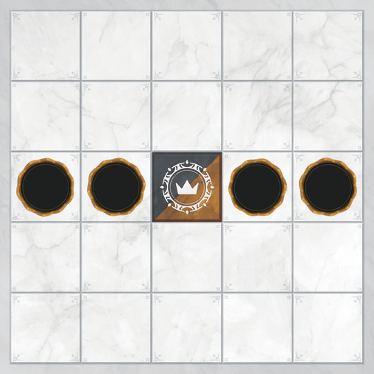
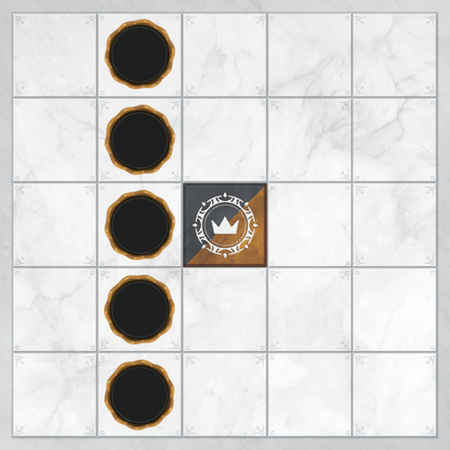
왕관 5개(혹은 가운데 칸을 포함한 4개)가가로, 세로, 대각선 방향으로
일렬로 연결하여 빙고를 만들거나
상대가 왕관을 놓지 못하게 만들면 승리

Slide 7
1. 가져오기 단계
1) 공개
2) 획득
3) 비공개
2. 놓기 단계
※ 각 단계 시작 시 선공 플레이어부터 차례 시작

Slide 8
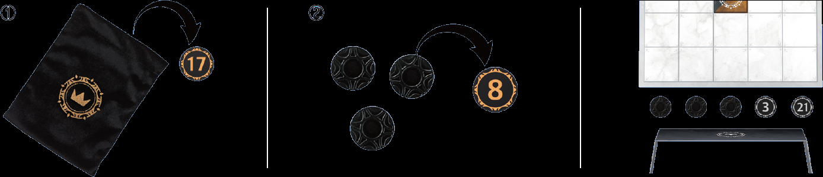
1. 가져오기 단계 – 1) 공개
1. 숫자칩 2개 공개
① 주머니에서 무작위로 숫자칩 1개를 뽑음
② 뒷면으로 놓인 숫자칩 1개를 앞면으로 놓음
2. 하나의 방법으로 2개 혹은 두 가지 방법 1개씩
3. 공개한 숫자칩 자기 가림막 앞에 일렬로 배치

Slide 9
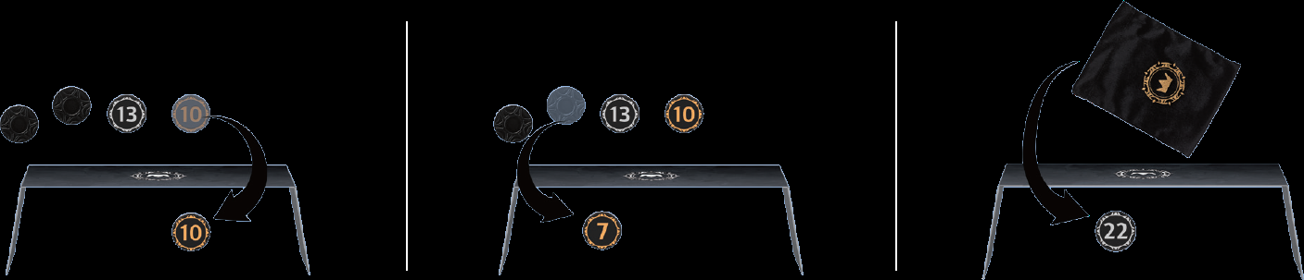
1. 가져오기 단계 – 2) 획득
1. 공개 여부와 관계없이 원하는 숫자칩 1개 획득
2. 원한다면 주머니에서 무작위로 1개 획득 가능
3. 획득한 숫자칩은 자기 가림막 뒤에 놓음

Slide 10
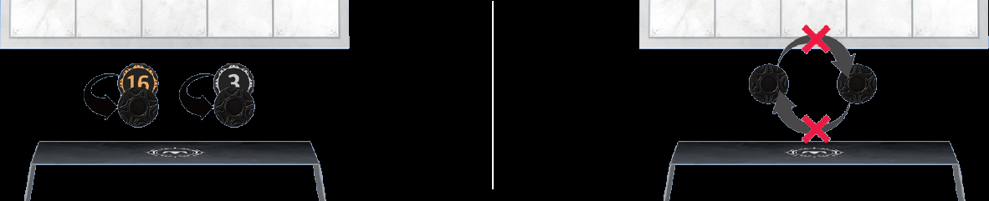
1. 가져오기 단계 – 3) 비공개
1. 앞면으로 놓인 모든 숫자칩을 뒤집어서
뒷면으로 돌림
2. 숫자칩들의 위치는 바꿔서는 안 됨
3. 두 플레이어 모두 각자 12개 숫자칩을
가져올 때까지 가져오기 단계 반복

Slide 11
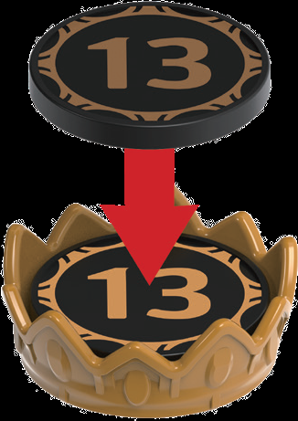
2. 놓기 단계
1. 선공 플레이어부터 차례 시작
2. 원하는 숫자칩 하나와 자기 왕관 하나를 결합
3. ‘왕관 놓는 규칙’에 따라 결합한 왕관 하나를
게임판에 놓고 차례 종료

Slide 12
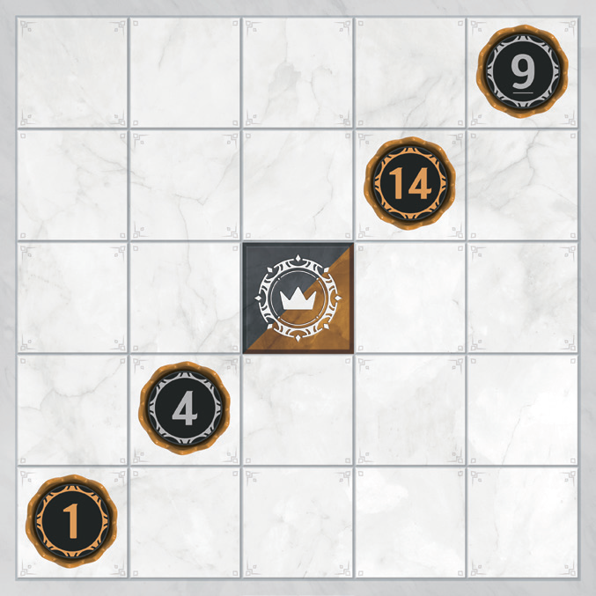
2. 놓기 단계 – 왕관 놓는 규칙
1) 왕관이 인접하지 않은 곳에는
아무 숫자의 왕관을 자유롭게 놓을 수 있으나
가운데 칸에는 배치 불가
(두 플레이어의 왕관이 이미 놓인 것으로 간주)

Slide 13
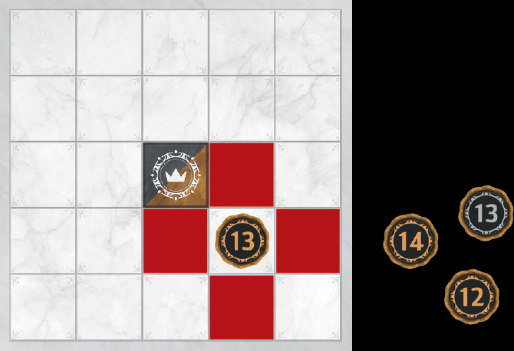
2. 놓기 단계 – 왕관 놓는 규칙
2) 다른 왕관과 인접한 곳에는 아래 조건을
만족하는 왕관만 놓을 수 있음
① 인접한 왕관과 같은 색깔, 연속되는 숫자
② 인접한 왕관과 다른 색깔, 같은 숫자

Slide 14
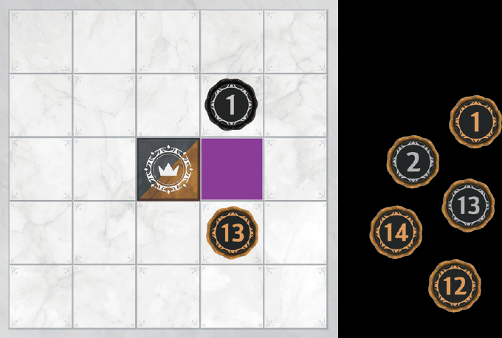
2. 놓기 단계 – 왕관 놓는 규칙
3) 여러 왕관과 인접한 칸에는 그중 하나의
연결 조건만 만족하면 왕관을 놓을 수 있음

Slide 15
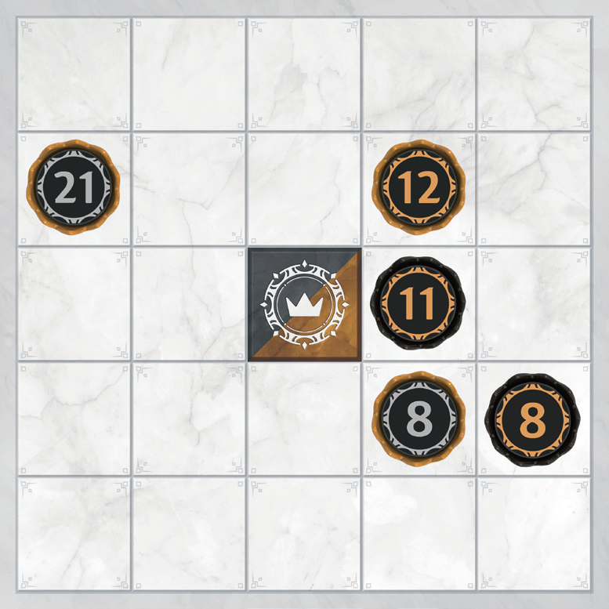
2. 놓기 단계 예시
③
①
1. 처음으로 노란색 12 왕관 배치
2. 같은 노란색 연속 숫자 11 배치
3. 인접하지 않은 칸에 회색 21 배치
4. 대각선 방향 인접하지 않은 칸 노란색 8 배치
5. 노란색 8과 인접하는 칸에 회색 8 배치
②
⑤
④

Slide 16
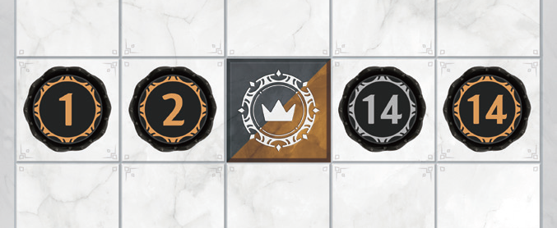
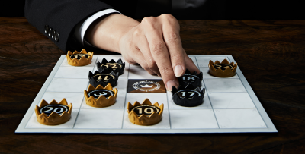
1) 누군가 빙고를 만들었다면
즉시 게임 종료,
빙고 만든 플레이어 승리
2) 누군가 더 이상 왕관을 놓을 수 없다면
즉시 게임 종료, 마지막으로 왕관을
놓은 플레이어 승리!

Slide 17
게임 준비 : 게임판, 숫자칩, 왕관, 가림막, 주머니
1. 가져오기 단계 : 각자 12개 숫자칩을 가져올 때까지 반복
1) 숫자칩 2개 공개, 2) 숫자칩 1개 획득, 3) 공개된 숫자칩 모두 비공개
2. 놓기 단계 : 1) 인접하지 않은 칸: 자유, 2) 인접한 칸: 같은 색 연속 숫자, 다른 색 같은 숫자
게임 종료/승리 : 누군가 빙고 만들기 또는 더이상 상대가 왕관 배치 불가

Slide 18

더 넓은 영토, 더 위대한 제국
그레이트 킹덤
#이세돌 #위즈스톤 #영토쟁탈두뇌전
비밀 임무를 부여받은 기사들의 숨막히는 심리전
나인 나이츠
#이세돌 #위즈스톤 #극한의심리추리게임

Slide 19
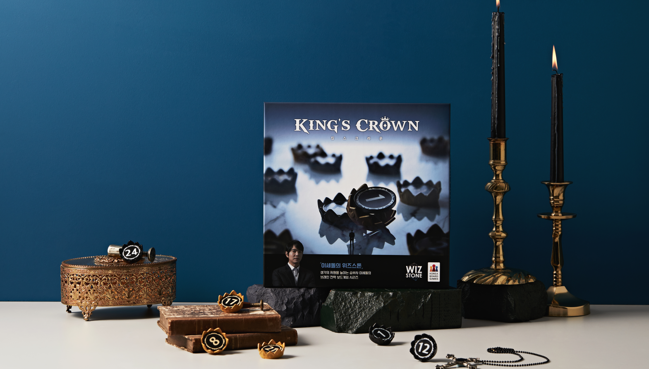





감사합니다.

